Slide 1
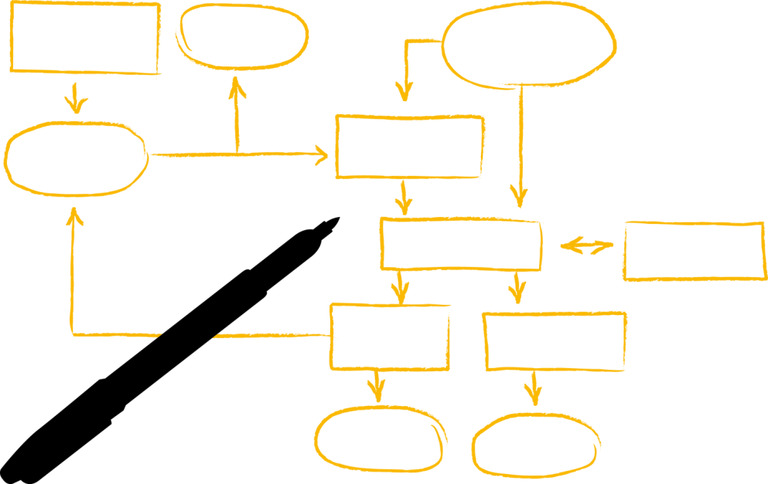
BWL-Übungen 7. Aufgabenblatt – Abgabe Mittwoch 9 Uhr

Slide 2

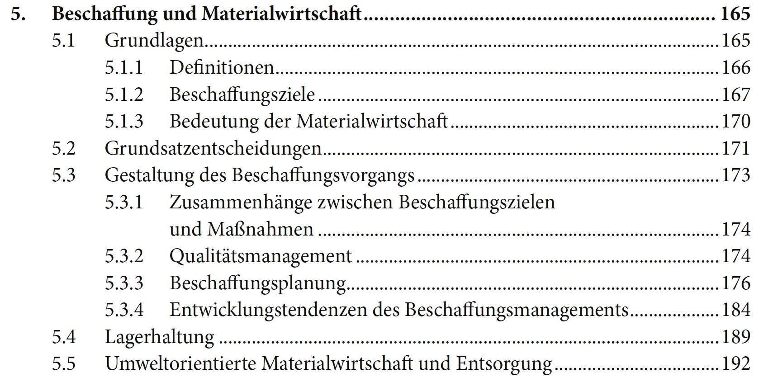

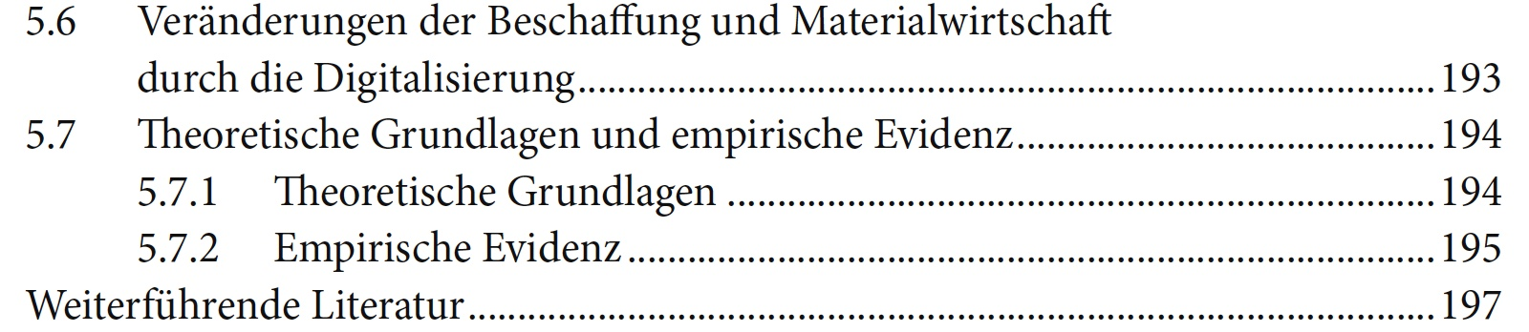
Kapitel 5 “Lesen/Durcharbeiten“ Seiten 165 - 192
Quelle: „Einführung in die Betriebswirtschaftslehre“, W. Weber, R. Kabst, M. Baum, SpringerGabler-Verlag, 2018

Slide 3
Aufgaben
Strategische Planung. Bitkom ist der Digitalverband Deutschlands (1999 gegründet, aktuell vertritt er rd. 2.700 Unternehmen der digitalen Wirtschaft, https://www.bitkom.org/Bitkom/Ueber-uns). Laut der aktuellen bitkom-Studie „Klimaeffekte der Digitalisierung“ könnte eine „beschleunigte Digitalisierung“ fast die Hälfte der bis 2030 nötigen CO2-Einsparungen in Deutschland erzielen, und das allein in vier untersuchten Anwendungsbereichen (https://www.bitkom.org/sites/default/files/2020-11/201124_pkcharts_digitalisierungklimaschutz.pdf).
Wie viele Tonnen CO2 produziert Deutschland in 2019 und wie viele Tonnen sind bis 2030 einzusparen? Wie bewerten Sie die Aussagen der Studie und halten Sie die Kernaussagen/-prognosen für realistisch?
Welche 4 Anwendungsfelder der Digitalisierung wurden in der bitkom-Studie untersucht? Und in welchem Anwendungsfeld ist die potenzielle Einsparung am größten? Ist dies für Sie nachvollziehbar (warum)?
Wie groß ist der CO2-Fußabdruck der Digitalisierung? Halten Sie dies Angaben für realistisch? Kommen andere Studien bzw. Informationsquellen zu gleichen Aussagen?

Slide 4
Aufgaben
Beschaffung . Lesen Sie im Lehrbuch BWL kompakt das Kapitel 54 „Beschaffung und Supply Chain“ und im BWL-Lehrbuch die Ausführungen auf Seite 187/188 sowie im Glosar den Begriff „Supply Chain“. Informieren Sie sich darüber, was man unter einer Lieferkette in den Wirtschaftswissenschaften und in einem Unternehmen versteht (u.a. https://de.wikipedia.org/wiki/Lieferkette).
Beschreiben Sie in eigenen Worten, was Sie unter der Lieferkette eines Unternehmens verstehen.
Was versteht man unter SCM? Und warum ist SCM eine Managementaufgabe?
Lieferkettengesetz. Recherchieren Sie die Eckpunkte eines möglichen Lieferkettengesetzes in Deutschland (u.a. https://de.wikipedia.org/wiki/Lieferkettengesetz und ARD-Video https://www.daserste.de/information/politik-weltgeschehen/europamagazin/videos/deutschland-lieferkettengesetz-vor-dem-aus-video-100.html).
Nennen Sie 5 markante Punkte/Ziele eines Lieferkettengesetzes.
Welche betriebswirtschaftlichen Funktionen in einem Unternehmen wären von einem Lieferkettengesetz betroffen und warum?
Beschreiben Sie in eigenen Worten den Unterschied zwischen Beschaffungs- und Materialwirtschaft.

Slide 5
Ablauf Übungen Bitte beachten: Pünktlicher Beginn im BBB-System!
Übungsteil – 15 Min: Arbeiten in „Breakout-Räumen“
Kleingruppen à 4-5 Studierende
Gegenseitige Vorstellung/Kennenlernen… wie geht’s – wie steht´s
Diskussion der Lösungen in der Gruppe
Abschluss Breakout: Festlegung eines Sprechers zur Vorstellung einer Aufgabe
Übungsteil – rd. 40 Min: Plenum Übungsaufgaben
Vorstellung der Lösungen (jeweils durch den Sprecher der Gruppe)
Fragen / Diskussion
Die Beantwortung einer Übungsaufgabe wird in der Übersicht vermerkt
Übungsteil – rd. 30 Min: Plenum Kurzvorträge
Kurzvorträge (je Übung ca. 3-4 Kurzvorträge)
ca. 6-8 Min. mit ca. 8 Folien
Kurze Rückmeldung/Fragen zum Vortrag

